Slide 1
Warhammer 40k
Yaseen Abdel-Hamid

Slide 2

Warhammer 40k
Fantasy & Sci-Fi
Donker/Grimdark
Bordspel
Boeken
Nerdy

Slide 3



Kleurenpalet & Design
Hoofdkleuren
Text & basis
Accenten

Slide 4
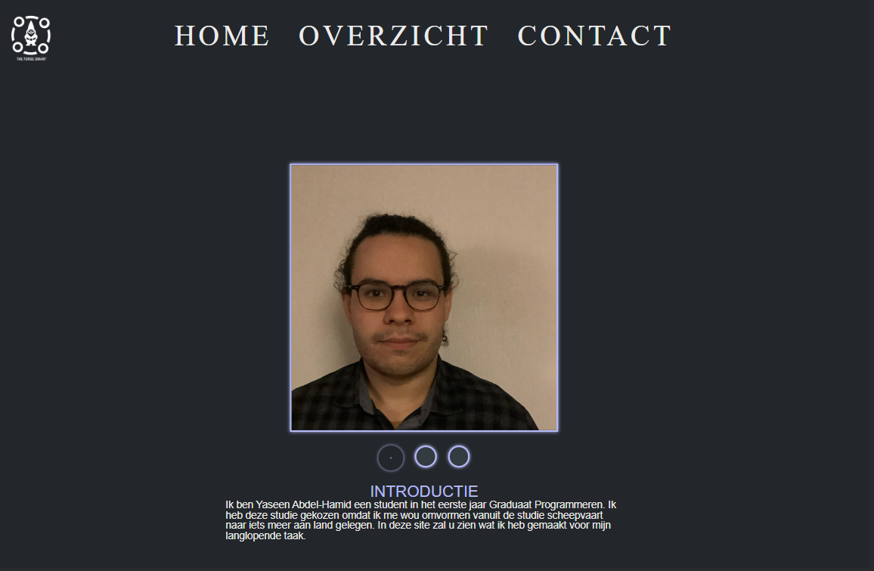
Homepagina

Slide 5
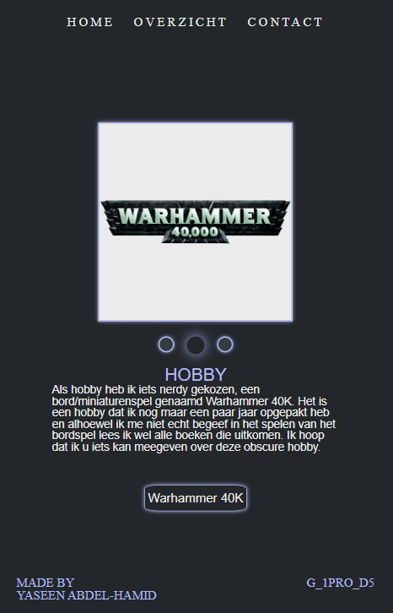
Mobile

Slide 6
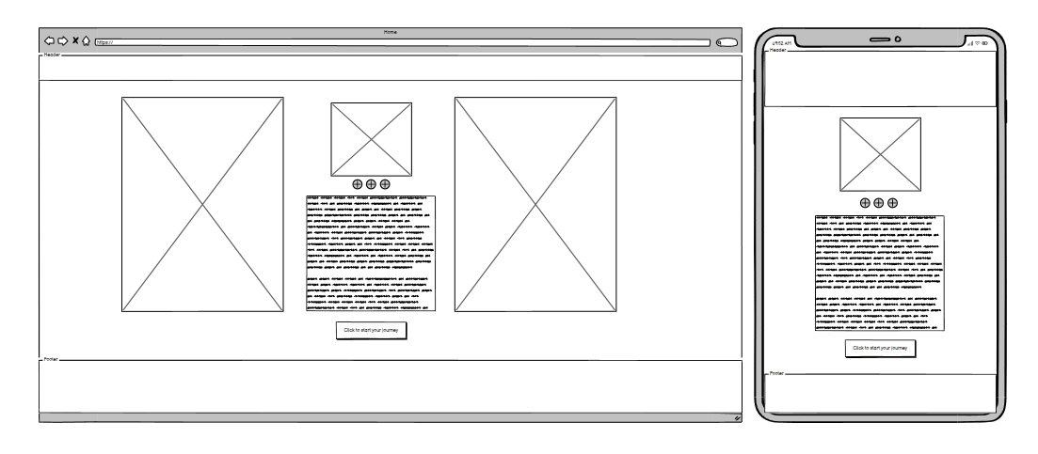

Slide 7
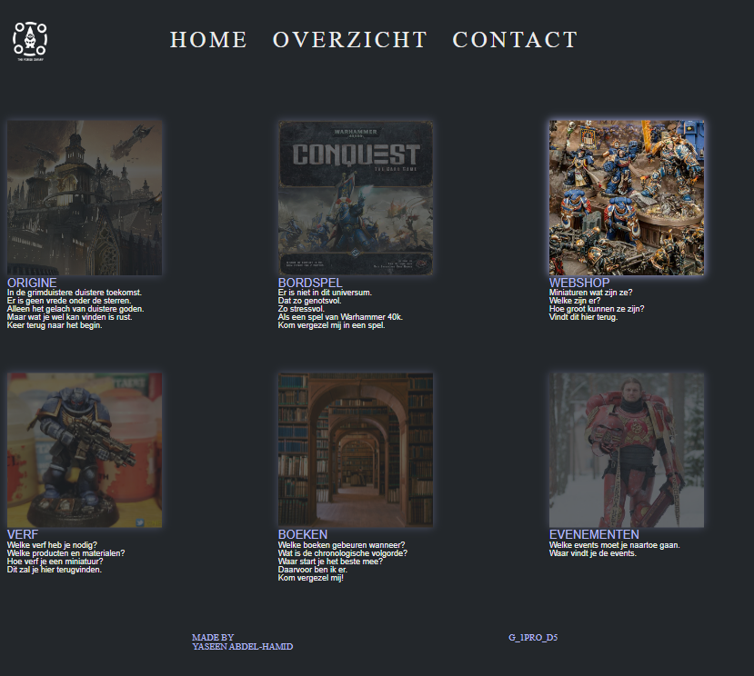
Overzicht

Slide 8
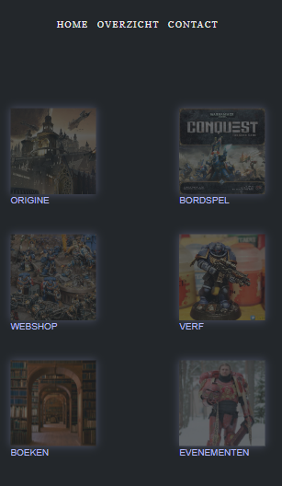
Mobile

Slide 9
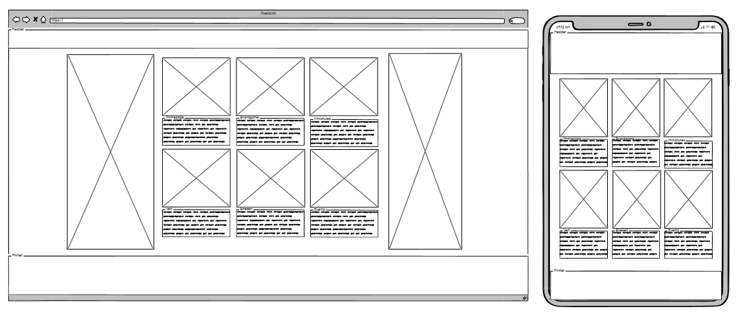

Slide 10

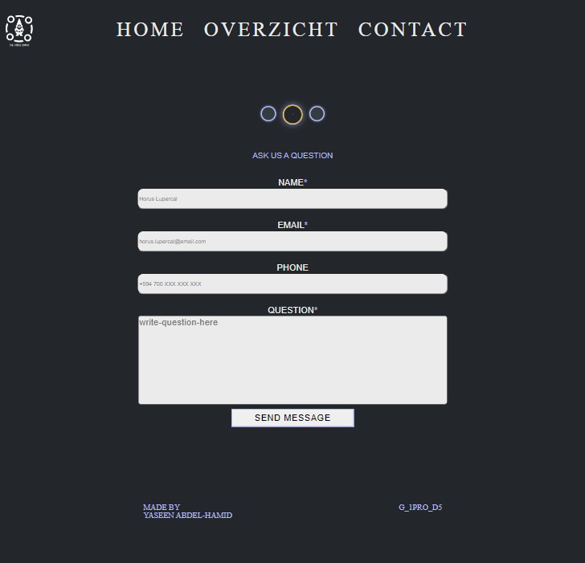
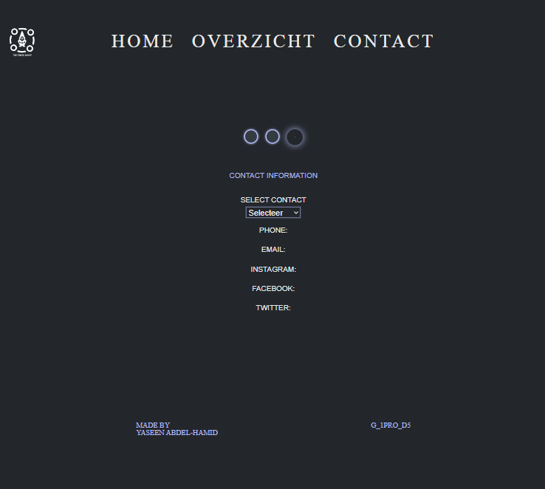
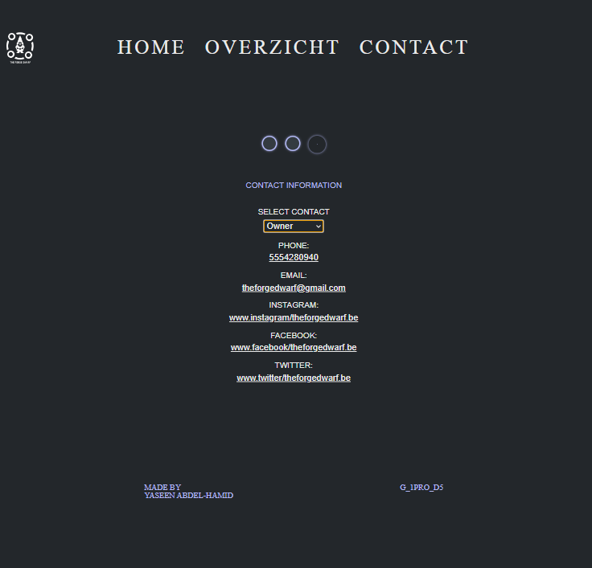
Contact

Slide 11
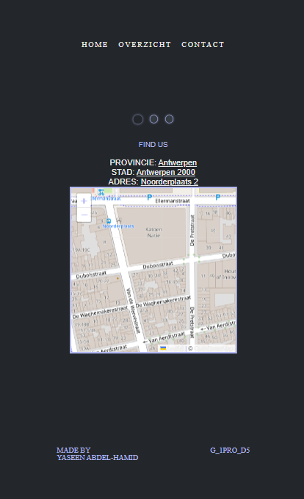
Mobile

Slide 12
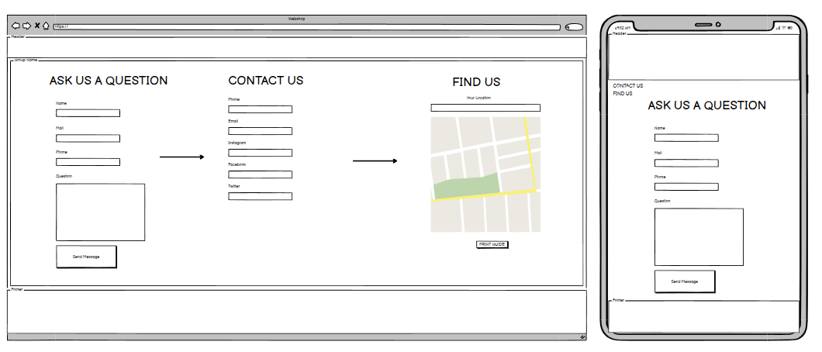

Slide 13
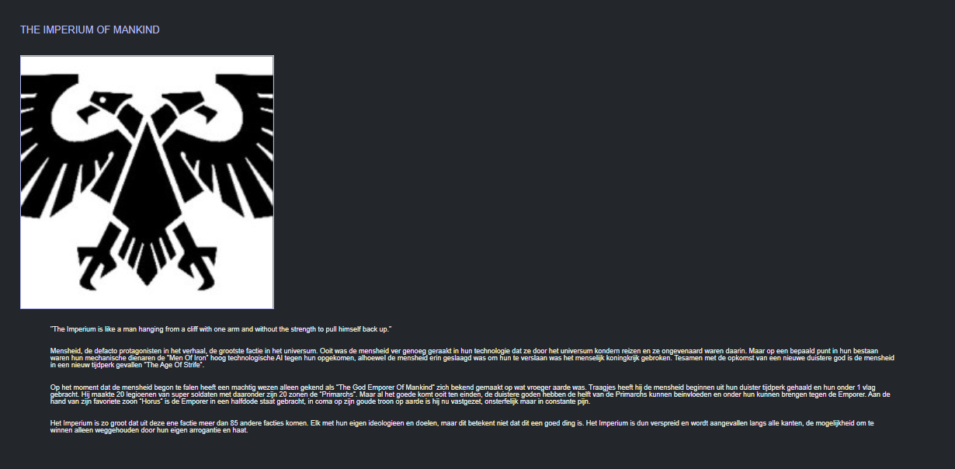
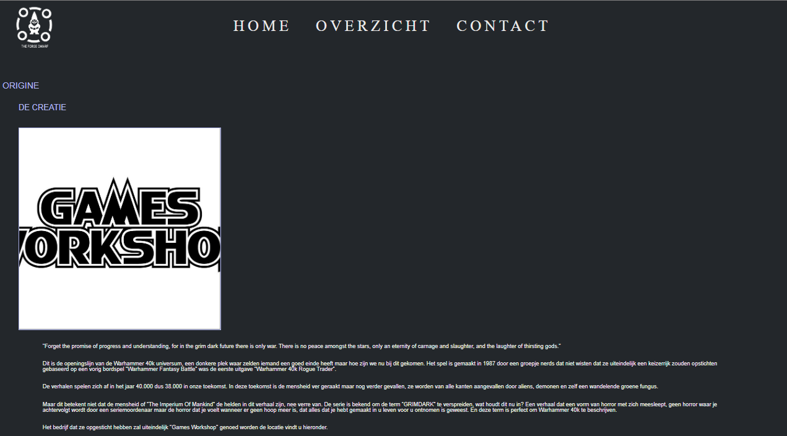
Detailpagina

Slide 14
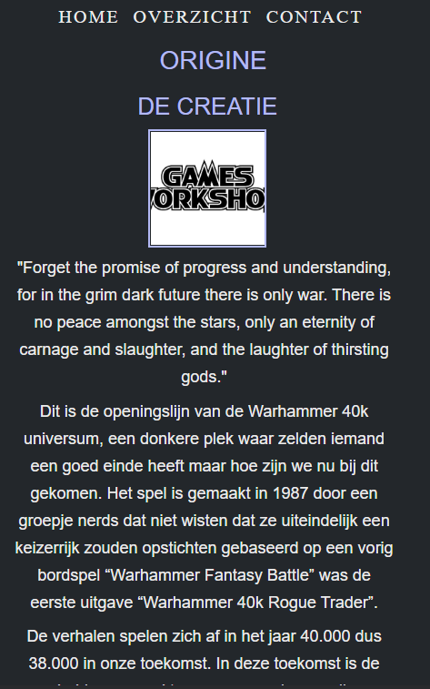
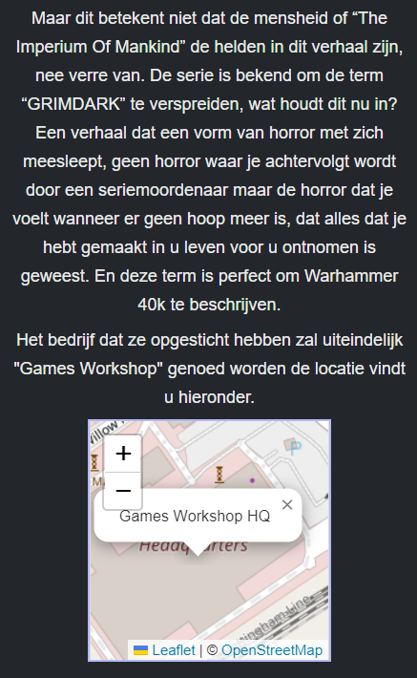
Mobile

Slide 15
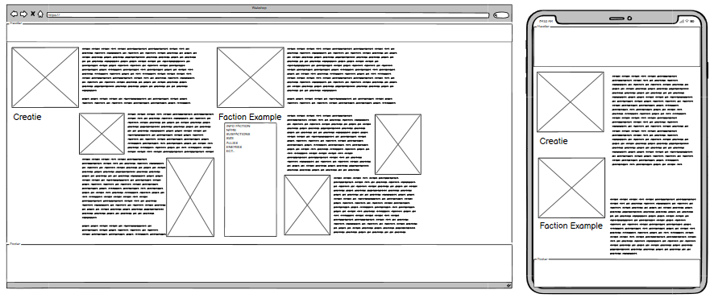

Slide 16
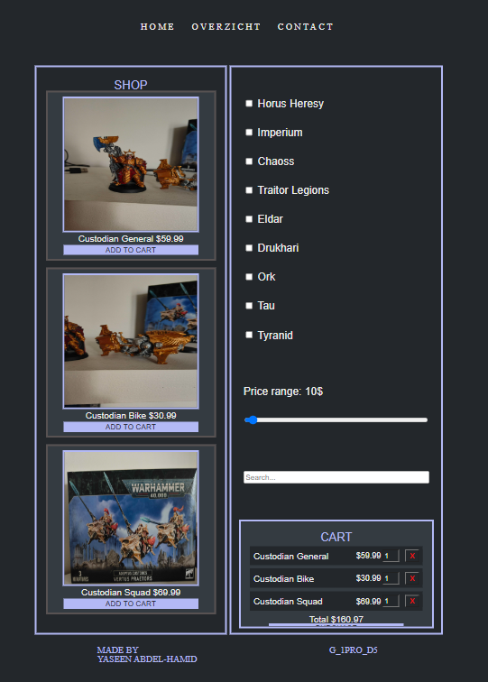
Webshop

Slide 17
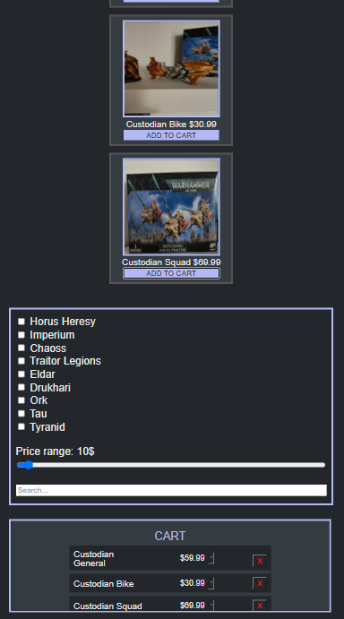
Mobile

Slide 18
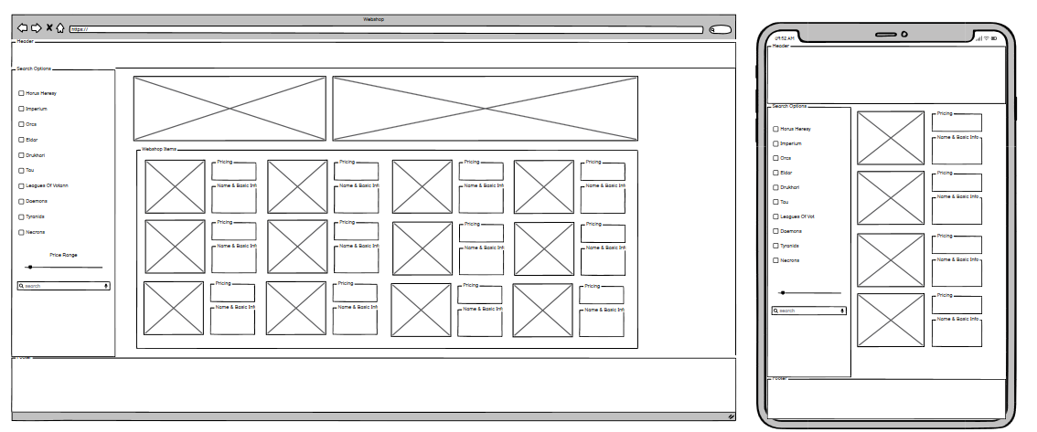

Slide 19
Kon beter
Grid
Webshop & likepanel (js)
Foto’s
Design
Responsivity
Code

Slide 20
Trots
Flex
Dynamisch
Foto’s
Functionaliteit
Kennis
Veel aan gewerkt

Slide 21
WEBSITE
&
CODE

Slide 22
THE END
Veel geluk aan de volgende ☺

